Slide 1
Викторина
Бастау

Slide 2
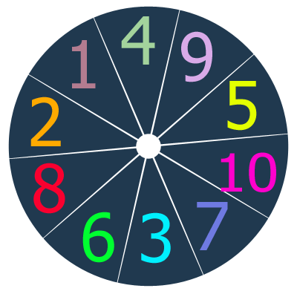
Зимой белый летом серый
1
2
Зимой белый летом серый
Зимой белый летом серый
3
Зимой белый летом серый
4
Зимой белый летом серый
5
6
Зимой белый летом серый
7
Зимой белый летом серый
Зимой белый летом серый
8
9
Зимой белый летом серый
10
Зимой белый летом серый
Айналдыру

